Slide 1
INTERMEDIATE BACKEND
Erika Sempana br Ginting

Slide 2
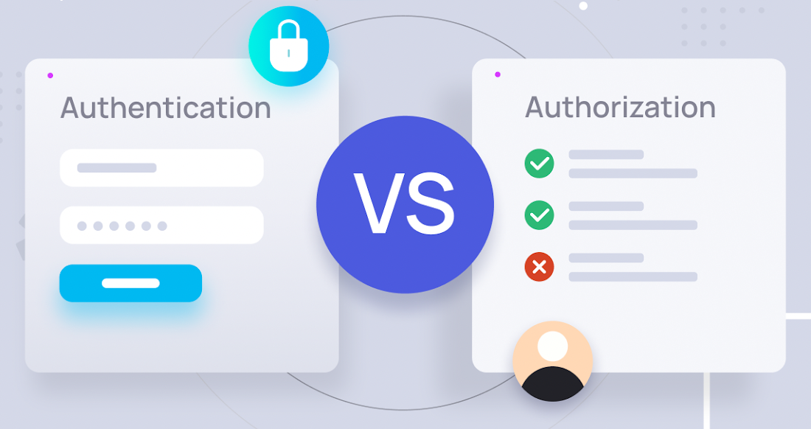
AUTHENTICATION and AUTHORIZATION
AUTHENTICATION
Verifikasi identitas subjek
proses membuktikan keaslian pengakses dengan melihat data otentik daripengakses yang hanya orang itu yang tau atau bersifat unik
tujuan untuk memvalidasi data pengakses
Ex: Login (email dan password)
AUTHORIZATION
Hak akses data dari suatu sistem data
Ex: role admin dan user, seller dan customer

Slide 3
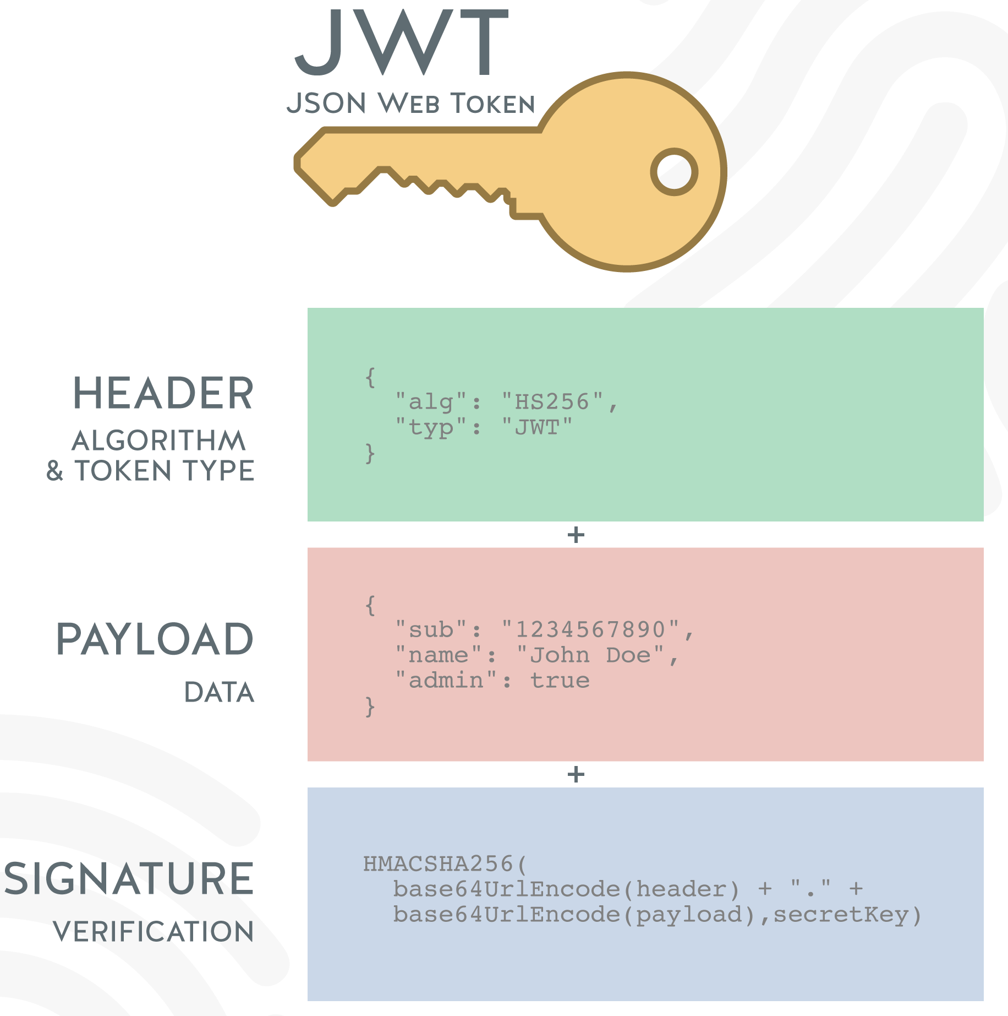
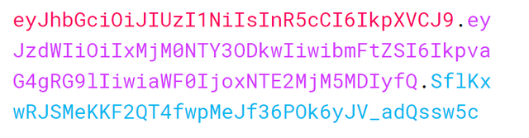
JWT
JSON Web Token (JWT)
standar Internet untuk membuat data dengan tanda tangan opsional dan/atau enkripsi opsional yang muatannya menampung JSON yang menyatakan sejumlah klaim
Token berbentuk string panjang dengan simbol random, yang memungkinkan untuk mengirimkan data yang dapat diverifikasi
STRUKTUR JWT : Header, Payload, verify Signature
Ketiganya informasi tersebut menghasilkan TOKEN

Slide 4
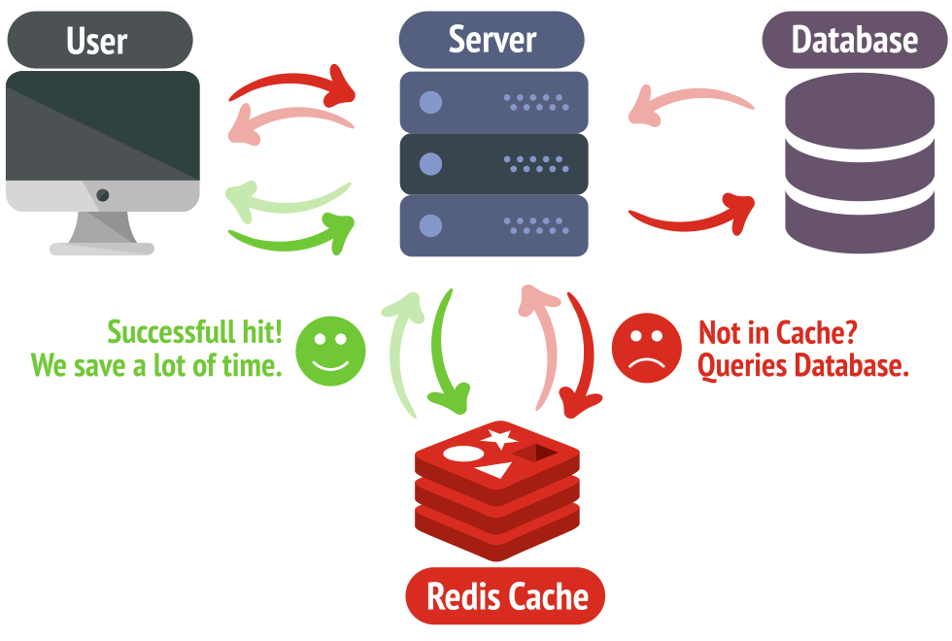
REDIS
Remote Dictionary Server
teknologi penyimpanan struktur data dalam memori yang bersifat open source (bekerja di dalam memory dataset: HD/SSD)
Fungsi: sbg database, pengelolaan cache, message broker dan thread
memungkinkan respon cepat dalam mengakses berbagai layanan secara real-time
PERINTAH REDIS
SET = memasukkan data
GET = mengambil data
Key * = u/ mengambil data semua key
Key na* = pencarian key dengan initial yang diberi

Slide 5
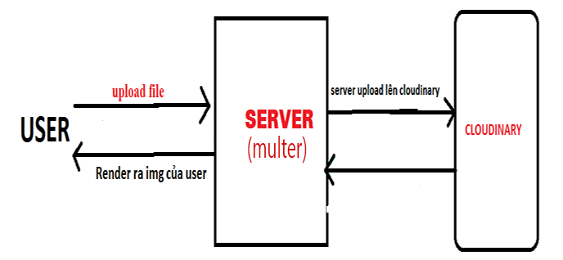
MULTER
middleware node.js untuk menangani multipart/form data , yang biasanya digunakan untuk mengunggah file. menerima file dari client.
STORAGE : confiq ke cloudinary
Selain menerima data dari body menggunakan format url encoded dan json, MULTER = sebuah web server juga dapat menerima file dari client.

Slide 6

---LIVE DEMO ---

